Slide 1
COVID-19: Lage National, 27.11.2020
Informationen für den Krisenstab
Datenstand | Anzahl | Änderung zum Vortag |  | Inzidenz (Fälle/ 100.000 Einw.)
27.11.2020; 0:00 Uhr |  | Ganze Zahl | Prozent
Bestätigte Fälle | 1.006.394 | +22.806 | +2,32% | 1.210
Verstorbene | 15.586 | + 426 | +2,81% | 18,7
Anteil Verstorbene | 1,5%
Genesene | ca. 696.100
7-Tage-Inzidenz | 136
Schätzung der Reproduktionszahl (R)
Schätzung der Reproduktionszahl (4-Tage-R):
  27.11.2020: 0,82 (95%-Prädiktionsintervall: 0,68 – 1,00)
  26.11.2020: 0,76 (95%-Prädiktionsintervall: 0,62 – 0,91)
Schätzung eines stabileren R (7-Tage-R):
  27.11.2020: 0,93 (95%- Prädiktionsintervall: 0,85 -1,02)
  26.11.2020: 0,90 (95%- Prädiktionsintervall: 0,83 – 0,99)
DIVI Datenstand 26.11.2020 | Anzahl | Änderung zum Vortag
Aktuell ITS | 3.826 | +45
Invasiv beatmet | 2.290 | +76
Notes:
Quelle: Ordner des aktuellen Lageberichts S:\Projekte\RKI_nCoV-Lage\3.Kommunikation\3.7.Lageberichte

Slide 2
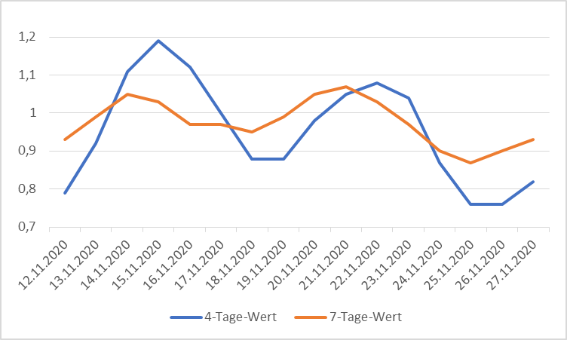
Diskussion: Anpassung Formulierung R-Wert im Lagebericht?
R-Wert liegt den 4. Tag unter eins (Achtung: Grafik ist ohne Prädiktionsintervalle – diese schließen teils die 1 ein (u.a. heute))
Datum | 4-Tage-Wert | 7-Tage-Wert
12.11.2020 | 0,79 | 0,93
13.11.2020 | 0,92 | 0,99
14.11.2020 | 1,11 | 1,05
15.11.2020 | 1,19 | 1,03
16.11.2020 | 1,12 | 0,97
17.11.2020 | 1 | 0,97
18.11.2020 | 0,88 | 0,95
19.11.2020 | 0,88 | 0,99
20.11.2020 | 0,98 | 1,05
21.11.2020 | 1,05 | 1,07
22.11.2020 | 1,08 | 1,03
23.11.2020 | 1,04 | 0,97
24.11.2020 | 0,87 | 0,9
25.11.2020 | 0,76 | 0,87
26.11.2020 | 0,76 | 0,9
27.11.2020 | 0,82 | 0,93

Slide 3
7-Tage-Inzidenz der Bundesländer nach Berichtsdatum (Datenstand 27.11.2020 0:00 Uhr)
Notes:
Datei Fallzahlen_kumulativ_Datum

Slide 4
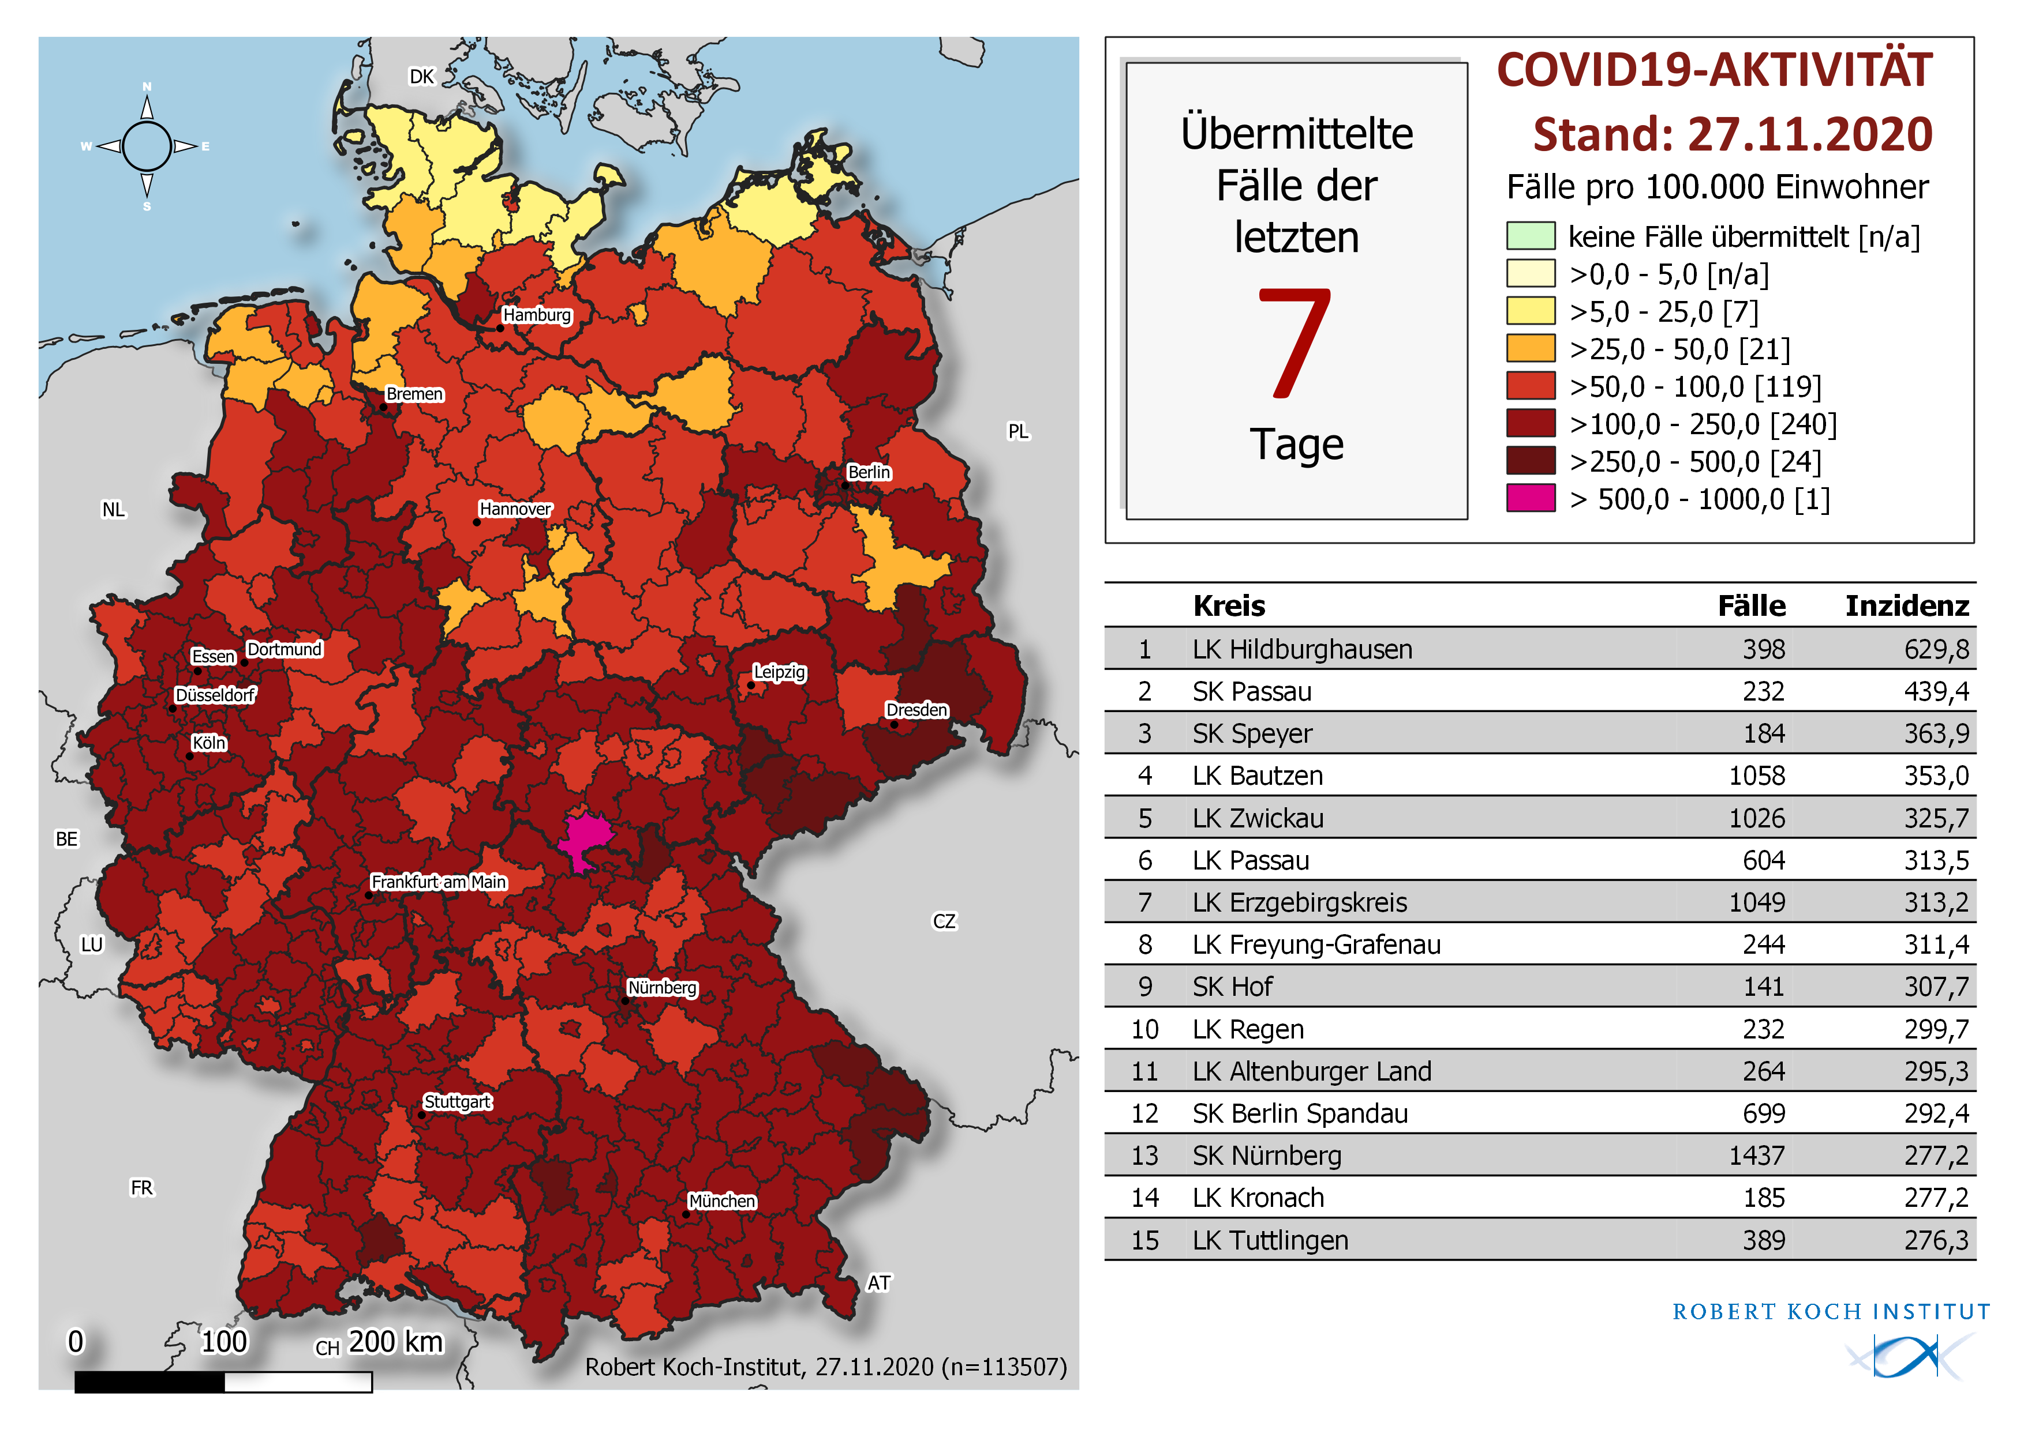
Geografische Verteilung in Deutschland: 7-Tage-Inzidenz
n = | 113.507
21 | LK mit 7-Tages-Inzidenz >25-50 Fälle/100.000 Einw.
119 | LK mit 7-Tages-Inzidenz >50-100 Fälle/100.000 Einw.
240 | LK mit 7-Tages-Inzidenz >100-250 Fälle/100.000 Einw.
24 | LK mit 7-Tages-Inzidenz >250-500 Fälle/100.000 Einw.
1 | LK mit 7-Tages-Inzidenz >500-1000 Fälle/100.000 Einw.

Slide 5
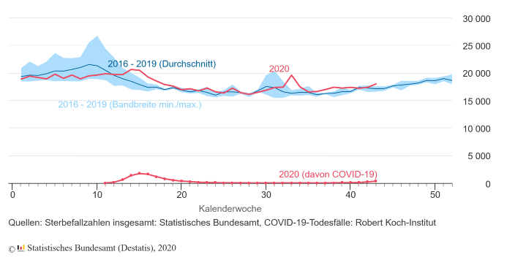
Wöchentliche Sterbefallzahlen in Deutschland
KW 43 (19.10.-25.10.2020): 18.011 Todesfälle (+621 zur KW 42): ca. 5% über dem Durchschnitt der Vorjahre 2016-19 (Nachmeldungen aber noch möglich)
Notes:
https://www.destatis.de/DE/Themen/Querschnitt/Corona/Gesellschaft/bevoelkerung-sterbefaelle.html

Slide 6
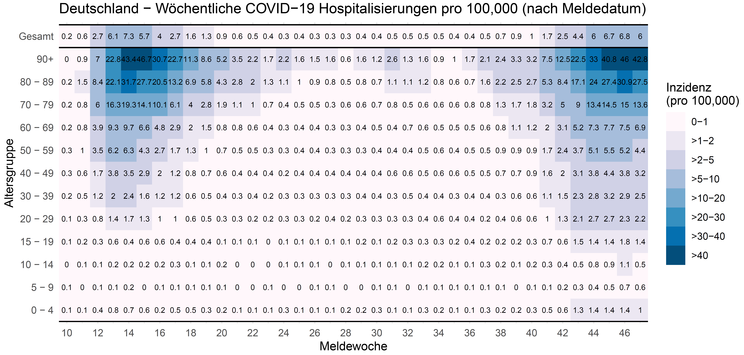
Wöchentliche Hospitalisierungen nach Alter

Slide 7
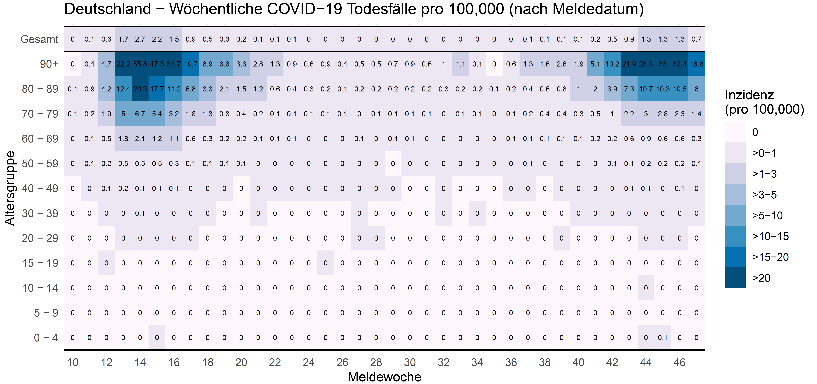
Wöchentliche Todesfälle nach Alter

